Slide 1
ফুলের শুভেচ্ছা

Slide 2
উপস্থাপনায়
গণিত বিভাগ
ক্যান্টনমেন্ট পাবলিক স্কুল ও কলেজ, মোমেনশাহী।

Slide 3
অধ্যায়ঃ ৭
পাঠঃ ১
পাঠ পরিচিতি
9ম শ্রেণী
বিষয়ঃ গণিত
পাঠঃ জ্যামিতি (সম্পাদ্য)
সময়ঃ ৫০ মিনিট।

Slide 4
শিখনফল
এই পাঠ শেষে শিক্ষার্থীরা-
১। প্রদত্ত উপাত্ত থেকে ত্রিভুজ অঙ্কন করতে পারবে।
2। ত্রিভুজ অঙ্কন থেকে বিবরণ দিতে পারবে।

Slide 5
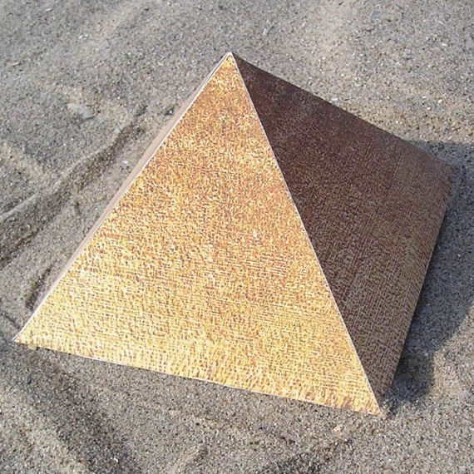
এটি কিসের ছবি বলতে পার?
পিরামিড
এর আকৃতি কেমন?
ত্রিভুজ আকৃতি

Slide 6
জমিতে ঘাস কোন আকৃতিতে কাটা হয়েছে?

Slide 7
মাদুরের উপর রাখা কাগজের আকার কেমন?

Slide 8
ত্রিভুজ সম্পর্কিত সম্পাদ্য
সম্পাদ্য-১

Slide 9
নিচের ত্রিভুজগুলোর বাহুভেদে নাম বলতে পার?
সমবাহু ত্রিভুজ
সমদ্বিবাহু ত্রিভুজ
বিষমবাহু ত্রিভুজ

Slide 10
নিচের ত্রিভুজগুলোর কোণভেদে নাম বলতে পার?
সমকোণী ত্রিভুজ
সূক্ষ্ণকোণী ত্রিভুজ
স্থুলকোণী ত্রিভুজ

Slide 11
ত্রিভুজের ভূমি, ভূমি সংলগ্ন একটি কোণ, ও অপর দুই বাহুর সমষ্টি দেওয়া আছে । ত্রিভুজটি আকঁতে হবে ।

Slide 12
a
s
F
D
B
G
A
C
B E

Slide 13
একক কাজ
ত্রিভুজের ভূমি a= 5 সে.মি., ভূমি সংলগ্ন একটি কোণ ও অপর দুই বাহুর সমষ্টি s=8 সে.মি. দেওয়া আছে । ত্রিভুজটি অঙ্কন কর ।

Slide 14
মূল্যায়ন
a
s
N
x
C
L
s
M
c
ত্রিভূজের ভূমি কোনটি?
x
D
a
A
B
S বিভক্ত হয়ে কোন কোন বাহুতে পরিণত হয়েছে?
ত্রিভুজটির বিবরণ দাও?

Slide 15
বাড়ীর কাজ
C
AC+BC= 8 c.m.
A
B
5 c.m.
ত্রিভুজটি অংকণ সহ বিবরণ দাও।

Slide 16
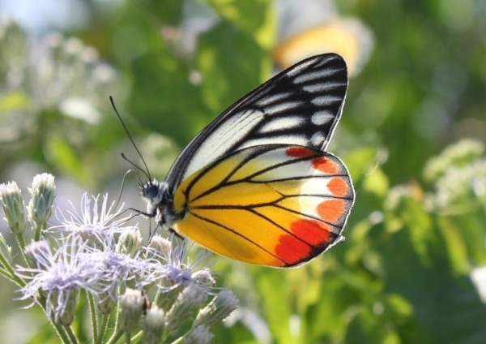
ধন্যবাদ

